Slide 1
CHEST X-RAY
Object Detection
김수현 김현나 이봉학 이소정

Slide 2
목 차
01.
02.
03.
04.
주제 소개
모델 소개
데이터 / 전처리
결과
- 아이디어 선정 이유
- 기대효과
- 모델 선정 이유
- 모델 소개
Faster R-CNN
YOLOX
EfficientDet
- 데이터 소개
- 데이터 이슈
- 데이터 이슈 해결방안
양 : augmentation
불균형 : up-sampling
down-sampling
- workflow
- Inference
- Kaggle 점수 및 Insight

Slide 3
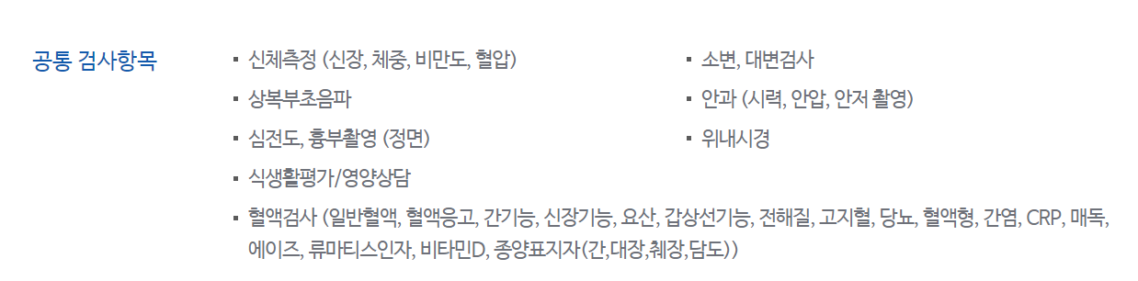
01
주제 소개
1-1. 아이디어 선정 이유
「 삼성서울병원_기본건강검진_공통검사항목」

Slide 4
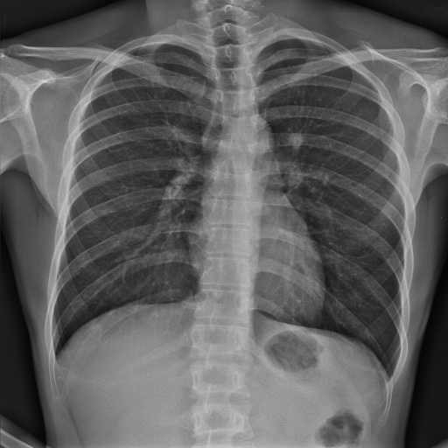
1-2. 목표
프로젝트 목표 : *CXR을 object detection을 통해 폐 관련 14가지
질병을 detection.
학습 목표 : Data augmentation, 모델에 따른 성능 비교.
*CXR : Chest X-ray, 흉부 엑스레이

Slide 5
02
모델 소개
2-1. 모델 선정 이유
YOLOX
One-Stage model (dense prediction)
Faster R-CNN
Two-Stage model (sparse prediction)
EfficientDet
width ,depth ,resolution에 따른 효율적인 모델

Slide 6
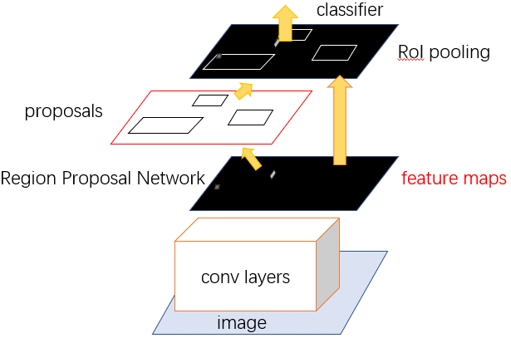
2-2. Faster R-CNN
⋙ Architecture
classifier
RPN (Region Proposal Network) 도입 및 FM(Feature Map) 공유.
⟶ 속도가 빨라지고 end-to-end 학습 가능해짐.
ROI-pooling
⟶ FM 상에서 물체의 위치 예측하고 ROI-pooling을 통해
고정된 크기의 FM 출력.
Classification & Bounding Box Regression
⟶ Fast R-CNN과 동일.
ROI pooling
proposals
Region Proposal Network
feature maps
conv layers
image

Slide 7
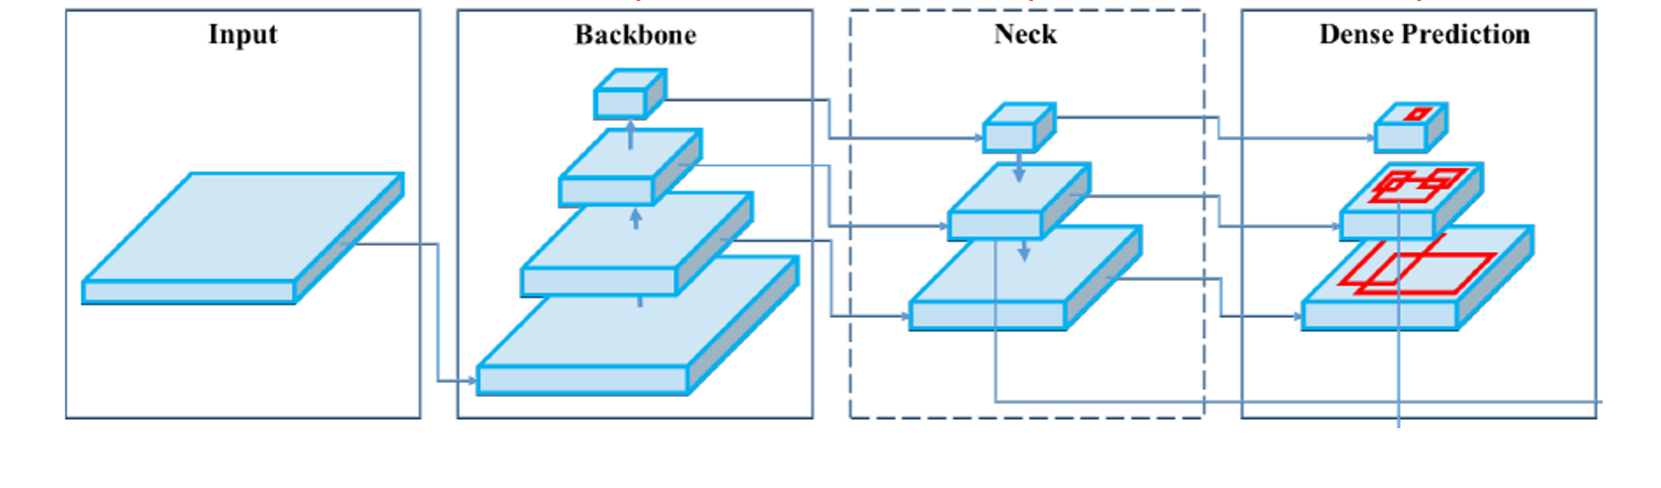
2-2. YOLOX
Backbone : Darknet53
Neck : SPP (Spatial Pyramid Pooling)
Head : YOLOv3 + Decoupled head
Anchor-free
Darknet 53
SPP + FPN
YOLOv3 + Decoupled head
⋙ Architecture
Input
Backbone
Neck
Dense Prediction
One – Stage Detector

Slide 8
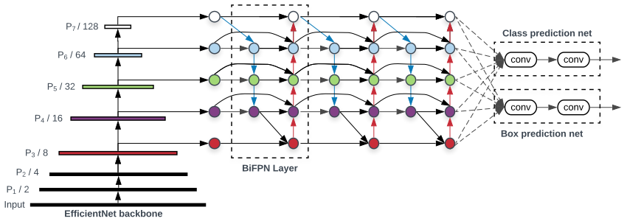
2-2. EfficientDet
최적의 depth, width, resolution
⟶ 그리드 서치를 통해 최적의 α, β, γ의 연관성을 찾아냈고,
α=1.2, β=1.1, γ=1.15의 값으로 고정한 뒤, 파이(Φ)를 키워주며 모델 사이즈를 키웠다.
BiFPN
⟶ 기존의 FPN에서 top-down, bottom-up 방식을 반복 사용하고,
레이어마다 가중치를 주어 각각의 층에 대한 해상도 정보가 잘 들어
갈 수 있도록 함.
$${1.2}^{φ}, {1.1}^{φ}, {1.15}^{φ}$$
⋙ Architecture
Backbone : EfficientNet
Neck : BiFPN
Head : Box Prediction Net

Slide 9
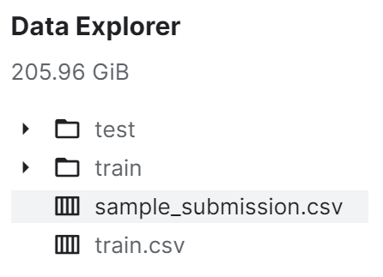
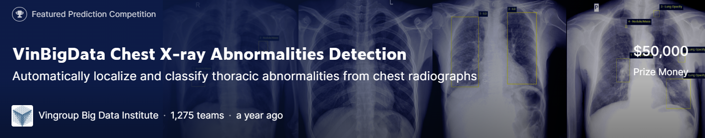
03
데이터 / 전처리
3-1. 데이터 소개
Kaggle의 ‘VinBigData Chest X-ray Abnormalites Detection’ 대회에서 베트남의 두 병원에서 제공해준 환자들의 흉부 x-ray 데이터셋을 가져왔다. 데이터는 Dicom 파일의 test images 3000장, train images 15,000장, 그리고 train image의 image_id, class_id, x_min, y_min, x_max, y_max 정보가 들어있는 train.csv 파일로 이루어져있다.

Slide 10
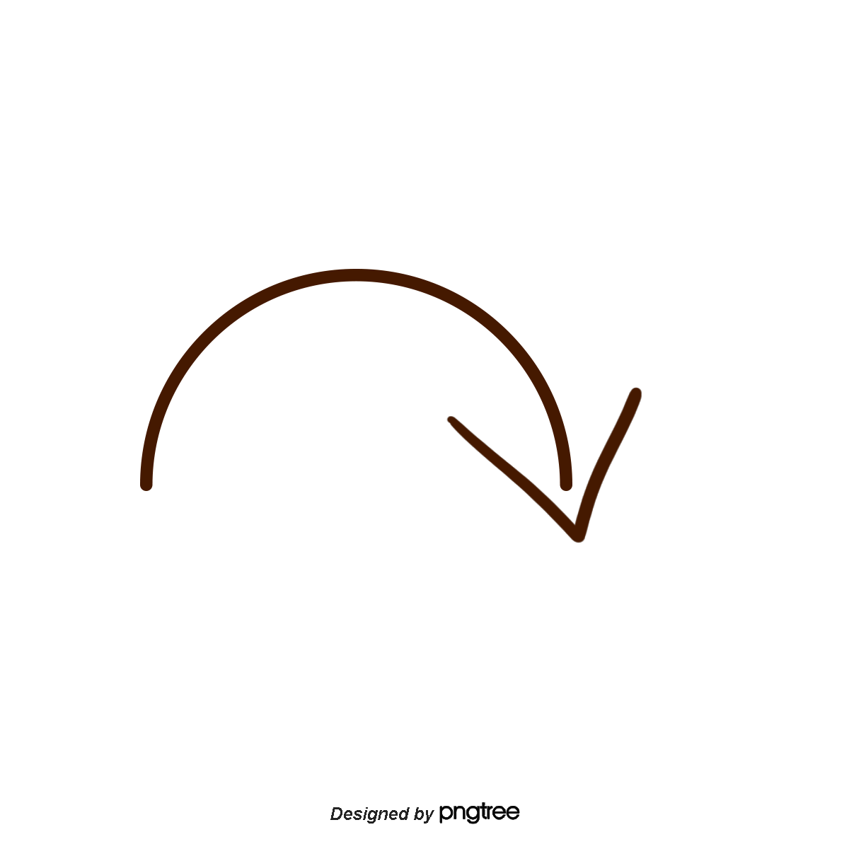
3-2. 데이터 이슈
01. 적은 양의 데이터
02. 데이터 불균형
기흉 (Pneumothorax)
226
최종 데이터 :
이미지 4394 장 , 라벨 36096개
무기폐 (Aortic enlargement)
279
14번 라벨(정상인)
폐경화 (Consolidation)
석회화 (Calcification)
15000장 – 10606장 = 4394장
간질성폐질환 (IDL)
침윤 (Infiltration)
기타병변 (Other lesion)
흉수 (Pleural effusion)
폐불투명 (Lung Opacity)
데이터 불균형 해결이 가장 어려웠던 이유 :
결절 / 혹 (Nodul / Mass)
폐섬유증 (Pulmonary fibrosis)
라벨 간의 극단적인 양의 차이
단일 이미지 : 다중 라벨
흉막비후 (Pleural thickening)
심장비대 (Cardiomegaly)
대동맥 확장 (Aortic enlargement)
7162

Slide 11
3-3. 데이터 전처리 방안
CATEGORY A
CATEGORY B
CATEGORY C
CATEGORY D
이미지 : 4394 장
이미지 : 17576 장
이미지 : 30758 장
이미지 : 5999 장
전처리 x
Rotation : 90º
Flip : 수평
Zoom : 10%
Rotation : 90º
Flip : 수평
Zoom : 10%
CutMix
CLAHE
Equalization
Mosaic
Cutmix + Mosaic
Rotation : 90º
Flip : 수평
Zoom : 10%
CutMix
CLAHE
Equalization
라벨 1과 12에만 적용

Slide 12
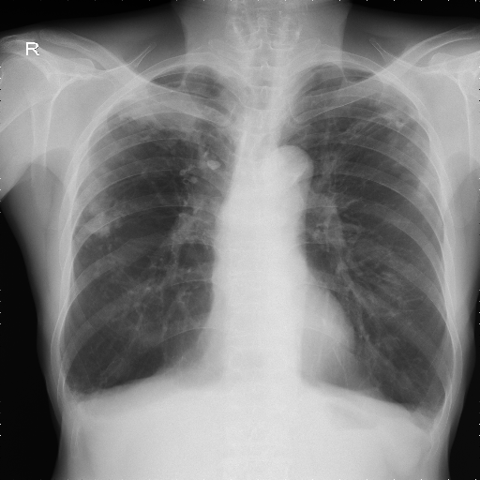
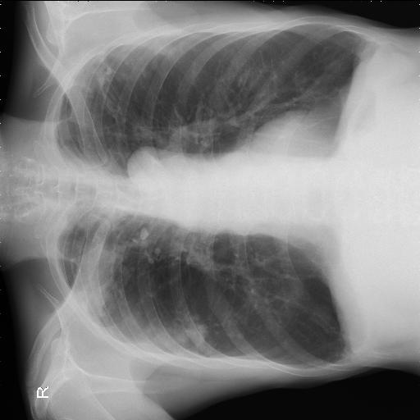
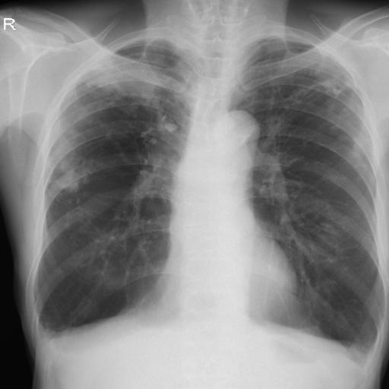
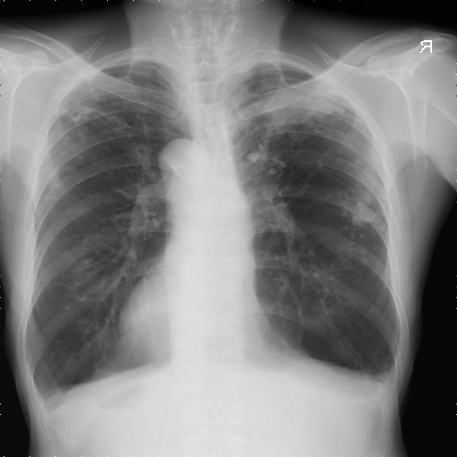
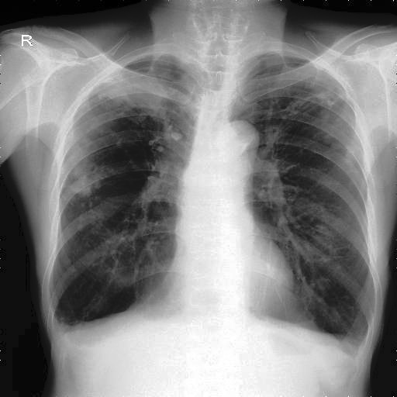
3-3. 데이터 전처리 방안 – augmentation
Category B
Category C
Rotation
Zoom
Flip
Equalization
변경 후
변경 전

Slide 13
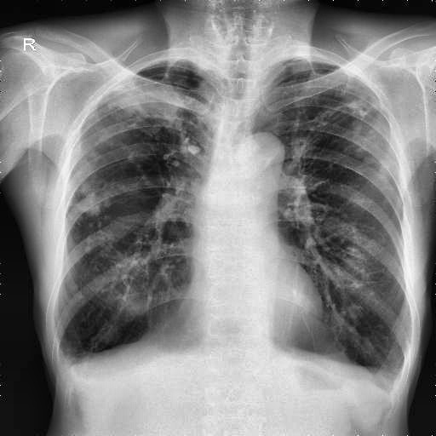
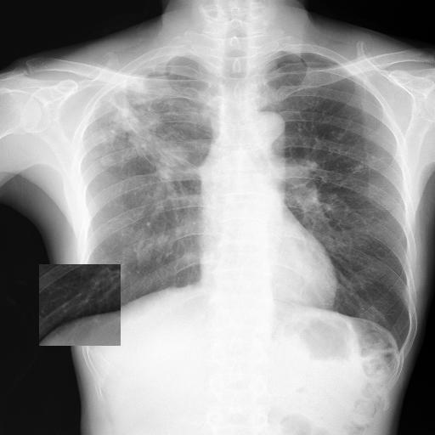
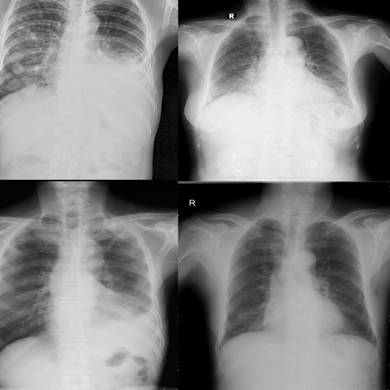
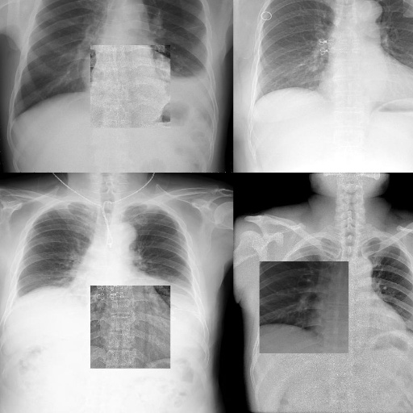
3-3. 데이터 전처리 방안 – augmentation
Category C
CLAHE
CutMix
Mosaic
CutMix + Mosaic
변경 후
변경 전

Slide 14
3-3. 데이터 전처리 방안 – up-sampling & down-sampling
Category D
Label : 0 1 12 13
Label : 0 1 12 13
(BBox) 279 226
Up-sampling
(BBox) 1116 576
Label : 0 3 11 13
Label : 0 3 11 13
Down-sampling
(BBox) 7164 5427 4842 4655
(BBox) 3672 2829 3644 3047

Slide 15
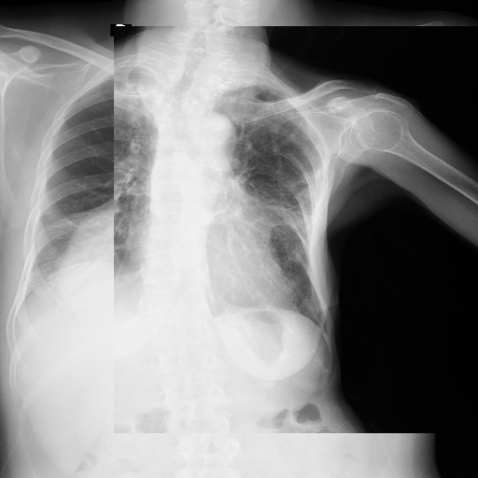
3-3. 데이터 전처리 이슈 - CutMix

Slide 16
3-4. workflow
Dataset
(+augmentation)
Images
Bounding box (label_id, x_mid, y_mid, w, h)
COCO dataset
Faster R-CNN
Pascal VOC
YOLOX
COCO
Train
EfficientDet
TFRecord
데이터 형식 변환
x_mid, y_mid, w, h →
x_min, y_min, x_max, y_max
COCO 데이터셋 그대로 사용
Tensorflow의 학습 데이터를 저장하기 위한
바이너리 데이터 포멧.

Slide 17
Dataset 분석
Preprocessing
Dataset 생성
(+Augmentation)
Images
Bounding box (label_id, x_mid, y_mid, w, h)
COCO dataset으로 변환 및 배포
Faster R-CNN
Pascal VOC
YOLOX
COCO
Train
EfficientDet
TFRecord
데이터 형식 변환
x_mid, y_mid, w, h →
x_min, y_min, x_max, y_max
COCO 데이터셋 그대로 사용
Tensorflow의 학습 데이터를 저장하기 위한
바이너리 데이터 포멧.

Slide 18
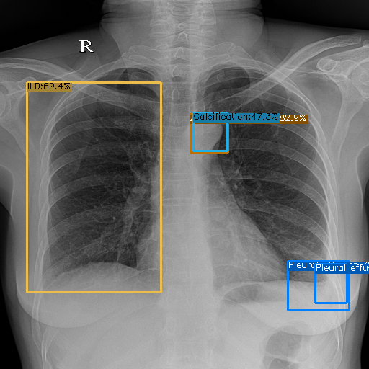
04
결과
4-1. inference

Slide 19
4-2. kaggle 점수 / Insight
Kaggle 점수
CATEGORY A
CATEGORY B
CATEGORY C
CATEGORY D
YOLOX
0.021
0.068
0.147
0.070
Faster R-CNN
0.012
0.098
0.013
--
EfficientDet
0.038
0.046
0.052
--
Insight
- 데이터 augmentation에 따른 성능 향상 확인.
- 데이터 불균형 해소에 따른 성능 향상 확인.

Slide 20
05
타임라인 / 이슈사항 / 추후과제
TimeLine
분류 C,D 데이터셋 준비
전처리 : CLAHE, Equalization, mosaic, CutMix, mosaic + CutMix
모델 STUDY
모델 구조와 코드 공부
분류 A 데이터셋으로 구현.
분류 B 데이터셋 준비
전처리 : 회전, 반전, 확대
주제 선정
6월 1주차 6월 2주차 6월 3주차 6월 4주차 6월 5주차 7월 1주차 7월 2주차
전처리 고민
논문, GitHub, Kaggle에 CXR object detection 코드를 참고하여 최적의 전처리 선정.
모델 선정
YOLOX
Faster R-CNN
EfficientDet
모델 STUDY 발표
각자 모델 구조와 코드 공부한 결과들을 서로 공유하는 시간을 가짐.
분류 B 모델 학습
모델 학습 후 kaggle leaderboard에 점수 제출.
분류 C,D 모델 학습
모델 학습 후 kaggle leaderboard에 점수 제출.

Slide 21
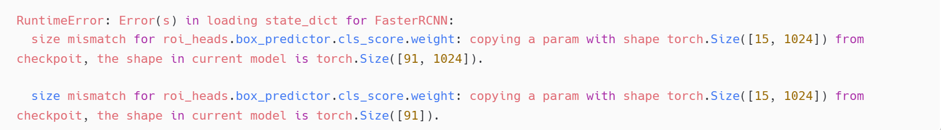
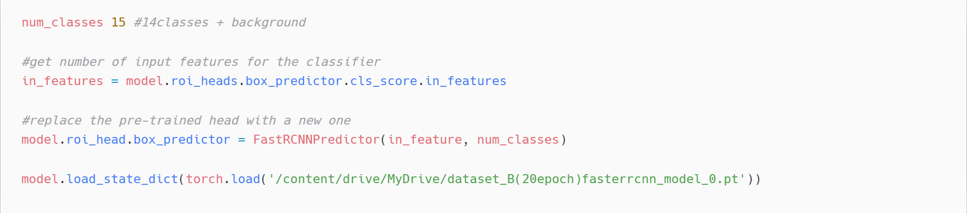
5-2. 이슈사항
Faster R-CNN
Inference시 입출력 이슈 학습할 때 저장한 파라미터가 들어있는 .pt파일로 테스트 이미지 inference중에 에러 발생.
↪ solution : 훈련 시킬 때와 같은 모델 구조를 갖도록 모델의 일부층을 데이터에 맞게 수정시켜서 해결.

Slide 22
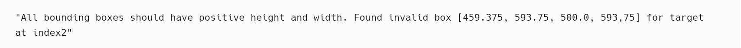
5-2. 이슈사항
Faster R-CNN
훈련 중에 멈추는 문제 이미지 사이즈는 512x512인데 바운딩박스 좌표가 이미지 크기를 벗어남.
↪ solution : 데이터의 y_min과 y_max값이 같은 데이터 삭제.
바운딩박스 오류 예시
x_min = 342.0, x_max = 348.0
y_min = 270.0, y_max = 270.0

Slide 23
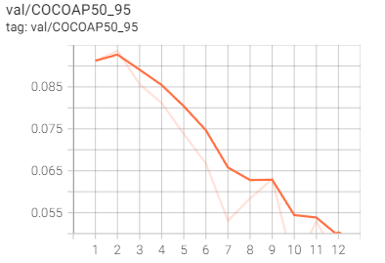
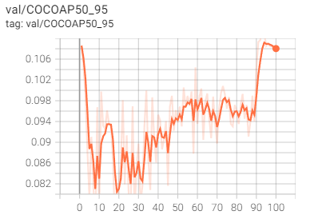
5-2. 이슈사항
YOLOX
정상적인 학습이 안되는 문제
val/COCOAP50_95
Tag: val/COCOAP50_95
YOLOXs
val/COCOAP50_95
Tag: val/COCOAP50_95
YOLOX tiny
↪ solution : YOLOX s ⟶ YOLOX tiny 로 변경.

Slide 24
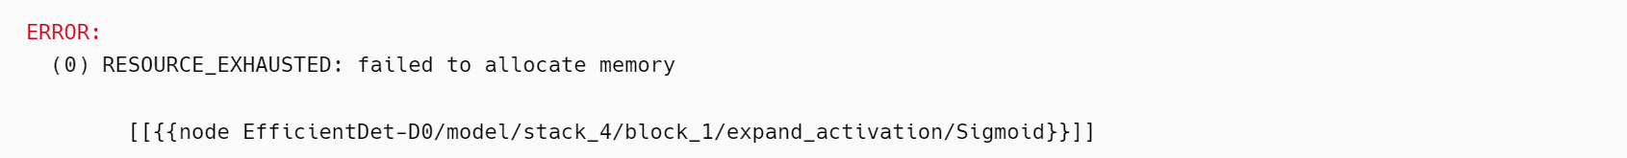
5-2. 이슈사항
YOLOX
재학습 문제 학습이 후 best 체크포인트 (best.ckpt)로 이어서 학습시켰더니, 전부 재학습이 됨.
↪ solution : 모델 파라미터 중 start epoch 값을 줌.
EfficientDet
배치사이즈 : 8이상의 값을 주면 “falied to allocate memory” 에러 발생
↪ solution : GPU의 VRAM 용량이 크지 않아서 computing 비용을 고려해 배치사이즈를 8로 고정시키고 학습.

Slide 25
Q & A

